Slide 1
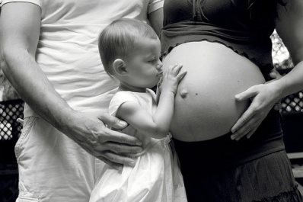
Роль врача общей практики в снижении материнской заболеваемости и смертности. Повышение качества образования.
Кафедра интернатуры и резидентуры по акушерству и гинекологии
Д.м.н., профессор Миреева А.Э.
К.м.н., асс. Нурсеитова Л.А.

Slide 2
Кто оказывает дородовое наблюдение беременным?
В настоящее время
Акушер-гинеколог участковый
Терапевт
Стоматолог
Лор
Другие узкоспециализированные врачи по показаниям

Slide 3
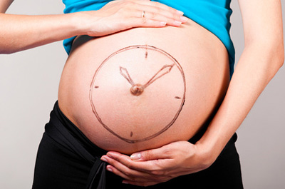
Проблемы!
Нежелание беременной наблюдаться в женской консультации
Почему?
Очередь
Время
Психологический дискомфорт
Консультирование многими специалистами разного профиля
Отсутствие оценки состояния организма беременной в целом
Недостаточное внимание
Позднее обращение при возникновении осложнений

Slide 4
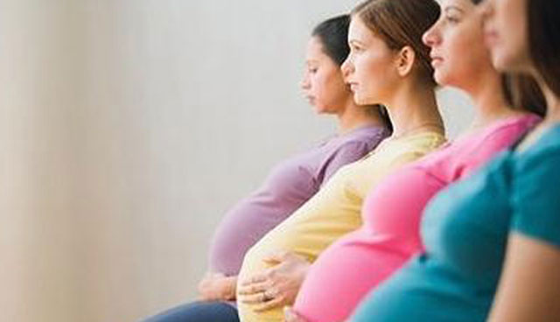
Пути решения
Такие проблемы наблюдались во всех странах мира. Решением явилась организация семейной медицины.
История семейной медицины знает времена падения и взлетов этой специальности, но после того, как она была признана в 1969 году, данная спецификация стала одной из основных составляющих в системе здравоохранения развитых стран.

Slide 5
На чем основана система семейной медицины?
Немногие люди заболевают так серьезно, чтобы обратиться к врачу.
Болезни зачастую достаточно типичны и не вызывают затруднений в диагностике, что не требуется высокоспециализированной помощи. В этих случаях именно семейный врач может предоставить широкий круг медицинских услуг людям всех возрастов.
При необходимости пациент всегда может обратиться в специализированную клинику.

Slide 6
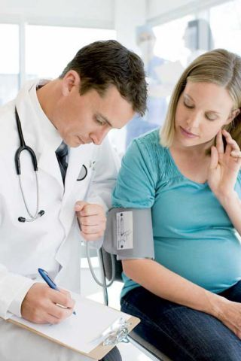
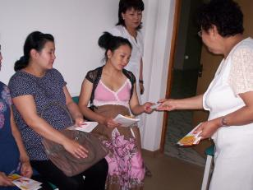
На чем основана система семейной медицины?
Семейный врач экономит время и деньги: при ангине пациенту не придётся курсировать между терапевтом и ЛОРом, при несложном конъюнктивите - искать проверенного офтальмолога, а при первых признаках аллергии - срочно записываться на приём к дерматологу. Достаточно прийти на осмотр к семейному врачу или даже сообщить ему симптомы по телефону.
Доктора общей практики способны решить до 80% проблем, с которыми обращаются пациенты.

Slide 7
На чем основана система семейной медицины
Семейные врачи будут знать не только историю болезни своего клиента, но и все наследственные заболевания в семье, при этом они могут:
брать анализы,
делать прививки,
проводить лечение,
вести физиологическую беременность и роды,
выписывать медицинские справки для ГАИ,
открывать и закрывать больничные лист,
контролировать работу профильных врачей, если необходима их консультация, не позволяя назначать клиенту ненужные исследования или выписывать кучу дорогих лекарств, плохо совместимых друг с другом.

Slide 8
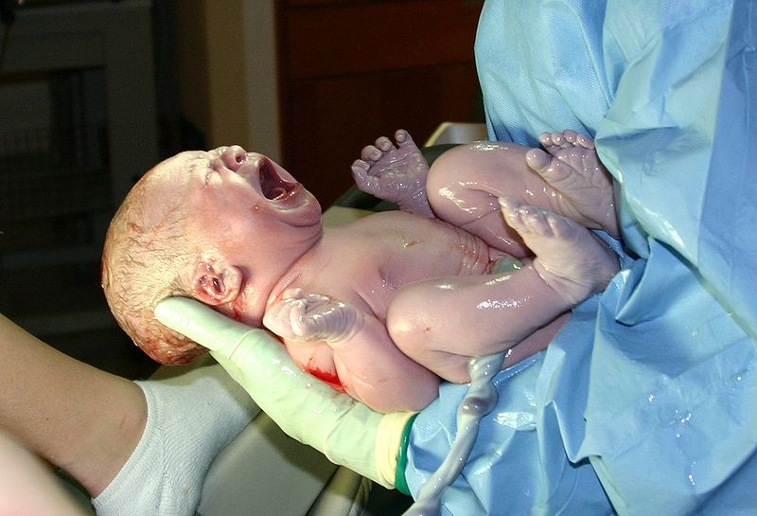
На чем основана система семейной медицины?
Особо остановимся на медицинской помощи, которую он оказывает беременным и новорожденным. Ведь сохранение и повышение уровня здоровья матерей и детей – одна из важнейших государственных задач, решение которых позволит обеспечить воспроизводство здорового поколения.
Безопасное материнство означает не только профилактику заболеваемости и смертности, оно предполагает всецелую заботу о здоровье матери и ребенка. В это понятие входят физическое, умственное и социальное благополучие женщины до родов, во время и после родов, что должно обеспечить рождение здорового ребенка и здоровое детство.
Вот тут важную роль играют врачи общей практики, одной из главных задачах которых является подготовка женщин фертильного возраста к здоровой беременности.

Slide 9
Сейчас в Республике Казахстан беременных ставят на учет в женских консультациях, но вскоре правила оказания акушерско-гинекологической помощи изменятся.
Определенные функции по наблюдению за беременными и гинекологическими больными переходят к семейным врачам.
Женщин с физиологически нормально протекающей беременностью будут наблюдать семейные врачи.
На обязательную консультацию к гинекологу женщину будут направлять 1-2 раза в течении беременности.
При возникновении отклонений от нормального течения беременности семейный врач должен немедленно направить женщину к акушеру-гинекологу первого или второго уровня.
По определенным показаниям беременные направляются и на третий уровень, где им оказывают высокоспециализированную помощь

Slide 10
Все это приведет к закономерному снижению количества госпитализации беременных в стационары и увеличению посещаемости поликлиник, вследствие возросшего доверия населения к услугам первичного звена здравоохранения и как результат, снижению материнской заболеваемости и смертности
Семейный врач начинает работать с семьей с момента ее образования. Когда пара решает завести ребенка, уже необходимо провести комплексное обследование будущей мамы и будущего папы, для того чтобы без осложнений протекала беременность и не возникало осложнений при родах.
Он должен готовить семью к родам, уделяя большое внимание участию семьи в родовом процессе. Прежде всего семейный врач обязан рассказать о тех состояниях, при которых будущая роженица должна к нему обратиться, и оказывать медицинскую помощь, когда к нему обратились.

Slide 11
Значимость семейных врачей
На этапе становления общей врачебной практики в нашей стране необходимо прежде всего внедрение этой специальности в «болевых точках» современного здравоохранения – в сельских врачебных амбулаториях и больницах
Найти достойную альтернативу семейному врачу в сельской местности в самом деле трудно. Ведь там, в отличие от города, человек не имеет достаточного выбора высококвалифицированных специалистов узкого профиля - педиатров, терапевтов, окулистов, лор-врачей и т.п.
Учитывая дефицит медицинских кадров в нашей стране, особенно в сельской местности, становится актуальным подготовка семейных врачей.
Признание высокой значимости врача общей практики подчеркивает необходимость надлежащей подготовки специалистов в области общей практики

Slide 12
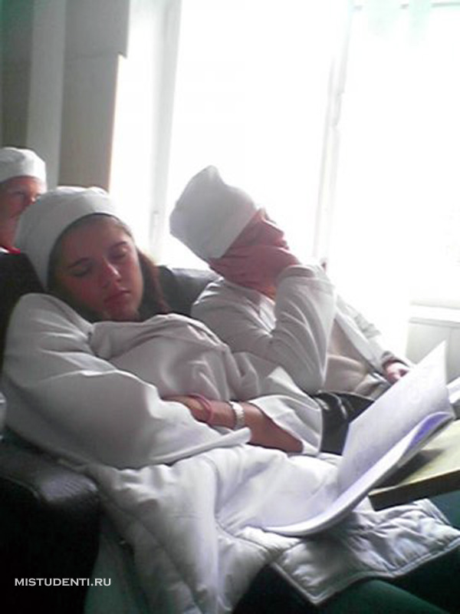
Проблемы в подготовке ВОП
Отсутствие понимания значимости своей профессии у студентов.
Отсутствие мотивации у студентов, так как нет, надлежащих условий для работы семейного врача, несовершенство экономических и правовых вопросов в этой сфере.
Остаточный принцип формирования
групп ВОП
Недостаток клинических баз.
Недостаток преподавателей, имеющих квалификацию ВОП.

Slide 13
Пути решения в подготовке ВОП
Необходимо тьютерам и эдвайзерам усовершенствовать работу со студентами с целью осознания своих возможностей и ответственности в выборе своей профессии ВОП.
Повышение мотивации обучения в интернатуре по специальности ВОП путем совершенствования экономических и правовых аспектов семейных врачей государственными органами.
Расширение клинических баз для подготовки ВОП, в том числе ближайших и дальних регионов Казахстана.
Подготовка нового поколения ППС для обучения ВОП.
Укрепление и расширение ЦПН вузов для отработки практических навыков ВОП.
Внедрение интерактивных методов преподавания.
Ужесточение контроля за качеством подготовки ВОП.

Slide 14
Интерактивный метод, как способ повышения качества образовательного процесса
Интерактивный метод преподавания СРСП - «Семья как пациент» (методика)
Участковый врач
Кафедра
Отбор семьи для курации в течение всей интернатуры
Интерн ВОП
Проф.
осмотр
Проф.
беседы
Консуль-тирование
Лечебный процесс
Учебная амб.карта
Видеоролик бесед
Анализ и оценка

Slide 15
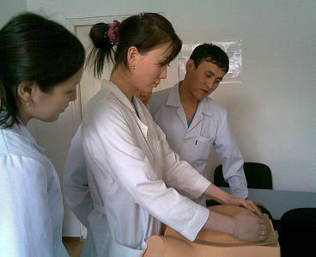
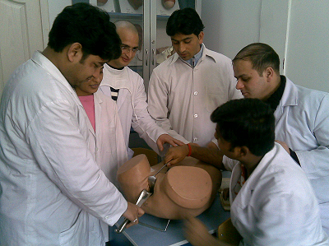
ДОСТОИНСТВА СРСП «СЕМЬЯ КАК ПАЦИЕНТ»
Осознание значимости своей профессии
Повышение ответственности
Повышение самостоятельности
Повышение коммуникативных навыков
Осознание правовых аспектов
Повышение уровня теоретических знаний
Совершенствование практических навыков
Помощь практическому здравоохранению

Slide 16
Спасибо за внимание!

